Slide 1
プロジェクト計画書
Webダイレクト販売
2021/01/04
Ver1.9

Slide 2
１．はじめに
プロジェクト名
本プロジェクトの名称を略称表記する場合は「WebD販売」とし、正式表記する場合は「Webダイレクト販売」とする。 作成するドキュメントに応じて略称と正式名称を使い分ける。

Slide 3
１．体制図（主要メンバー）（※当初）
サスケ内体制は、次ページの最新版を参照
はなさく生命保険株式会社 CS戦略部
Sasuke Financial Lab 株式会社
統括
PM
遠藤
白石
統括
角田
PL
木部
サスケ窓口
渡邉
荒屋
鎌田
柴立
フロントエンド
バックエンド
UI/UX
インフラ
須永
石井
大橋
田村
（遠藤）
株式会社 テコテック
サスケ内体制は、次ページの最新版を参照
株式会社 テクノモバイル
PM
PM
営業
川人
有友
椿山
リードエンジニア
飯田
ディレクター
開発リーダ
平田
川村
エンジニア
エンジニア
エンジニア
マークアップ
エンジニア
若林
城市
賴
壽美田・野寺・他
ヨト・
田口・他

Slide 4
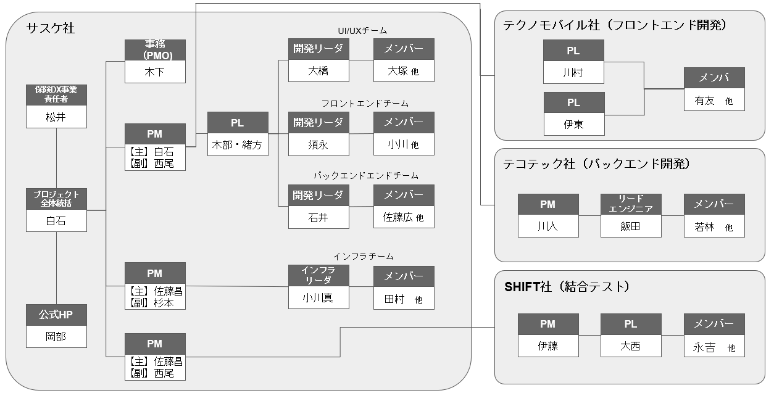
１．体制図（主要メンバー）（最新 2021/01～）

Slide 5
２．コミュニケーション
Slack
Slackを用いた会話を基本とする。 ただし、重要事項や課題などはSlackだと文章が流れてしまい失念等の懸念があるため、必ずバックログ立てて課題管理に登録するなど、解決までの経過が後から確認できる運用を行う。 PJ管理に関する話題は、「マネジメント」チャンネルで会話をすること。 開発に関する話題は、「開発」チャンネルで会話をすること。
メール
証跡を残す必要がある重量なやり取りを行う場合は、Slackを用いずにメールを使用すること。 メールを使用する場合は、メーリングリスト「ｘｘｘｘｘ@sasukefinlab.com」をToまたはCcに入れ、3社で情報の共有化を図ること。 ⇒はなさく側のメーリングリストにサスケメーリングリストを登録することは禁止されているため、 の活用は禁止されているため、はなさく管理の台帳「【NNB】PJTメーリングリスト_ダイレクト.xlsx」 を参照して対象社にメールを送ること。

Slide 6
２．コミュニケーション
担当者一覧（主要メンバーのみ）
会社 | 氏名 | 担当 | メールアドレス | 電話 | 備考
Sasuke | 松井 清隆 | 戦略・企画 | matsui@sasukefinlab.com | 080-2043-1650
Sasuke | 白石 一郎 | PM | i.shiraishi@sasukefinlab.com | 080-1037-6104
Sasuke | 佐藤 昌明 | PM | masaaki.sato@sasukefinlab.com
Sasuke | 杉本 貴 | PM | t.sugimoto@sasukefinlab.com
Sasuke | 木部 洸一 | PL | k.kibe@sasukefinlab.com
Sasuke | 緒方 正純 | PL | m.ogata@sasukefinlab.com
Sasuke | 青木 亮 | PL | r.aoki@sasukefinlab.com
Sasuke | 須永 夏子 | フロントエンド | sunaga@sasukefinlab.com
Sasuke | 石井 啓佑 | バックエンド | k.ishii@sasukefinlab.com
Sasuke | 大橋 貴良 | UI/UX | daifuku@sasukefinlab.com
Sasuke | 秋元 優 | インフラ | s.akimoto@sasukefinlab.com
テコテック | 川人 慎平 | PM | kawahito.shinpei@tecotec.co.jp
テコテック | 飯田 拓也 | リードエンジニア | iida@tecotec.co.jp
テコテック | 城市 竜之介 | エンジニア | joichi.ryunosuke@tecotec.co.jp
テコテック | 若林 怜帆人 | エンジニア | wakabayashi.reoto@tecotec.co.jp
テコテック | 賴 彥伸 | エンジニア | lai.yan.shen@tecotec.co.jp
テクノモバイル | 有友 浩 | PM | h.aritomo@tcmobile.jp
テクノモバイル | 椿山 俊和 | 営業 | t.tsubakiyama@tcmobile.jp

Slide 7
３．会議体（対はなさく）
はなさく会議体
# | 会議名 | 概要 | 開催曜日 /時間 | 参加者
 |  |  |  | はなさく生命 | NIT | 日立 | Sasuke
1 | アプリWG | Webダイレクト販売プロジェクトにおける、アプリ開発課題について、共有・検討を行う。 | 毎週月曜 15:00～16:00 | 領域責任者 担当者 | 領域責任者 | 領域責任者 | 領域責任者
2 | NIT定例 | SASUKE社⇔ＮＩＴでのデザイン・課題の検討 | 毎週火曜日 15:00～16:00 | － | 担当者 | （担当者） | (担当者)
3 | システム定例 | パートナー間の進捗・課題確認を行う。 | 毎週水曜 9:10-10:00 | － | 事務局 領域責任者 | 領域責任者 | 事務局 領域責任者
4 | 事務局WG | Webダイレクト販売プロジェクトにおける、事務局タスクの確認・検討を行う | 毎週水曜日 16:30～17:30 | IT戦略部 CS戦略部 | 事務局 | ― | 事務局
5 | 課題検討会 | 領域横断で検討すべきシステム課題について、共有・検討を行う。 | 毎週火曜 10:00～11:00 | IT戦略部 関係各部 | 領域責任者 | 領域責任者 | （領域責任者）
6 | システム横断WG | Webダイレクト販売プロジェクトの進捗状況、重要課題、重要リスク及びその解決策を報告する。 マーケット戦略等のビジネス議題の共有も行う。 | 毎週金曜 10:00～11:30 | IT戦略部 CS戦略部 マーケット戦略部 | 事務局 領域責任者 | 領域責任者 担当者 | 事務局 領域責任者 担当者
7 | ビジネスWG | Webダイレクト販売プロジェクトにおける、ビジネス課題について、共有・検討を行う。 | 非定例 | マーケット戦略部 CS戦略部 | ー | ― | 領域責任者

Slide 8
３．会議体（サスケ内）
サスケ内会議体
# | 会議名 | 概要 | 開催曜日 /時間 | 参加者
 |  |  |  | Sasuke | テコテック | テクノモバイル | SHIFT
1 | 進捗報告会 | サスケ、テコテック、テクノモバイル３社の進捗状況を共有し、重要課題や重要リスクについて認識を取り合う。 | 毎週月曜 16:00～17:00 | 責任者 | 責任者 | 責任者
2 | 3社課題検討会 | ３社関連事項の課題について協議し対策を検討する。 | 毎週月曜 17:00～18:00 | 責任者 課題担当者 | 責任者 課題担当者 | 責任者 課題担当者
３ | 2社課題検討会 | サスケ↔テコテック、サスケ↔テクノモバイルの2社間の課題について協議し対策を検討する。 | 非定期 | 責任者 課題担当者 | 責任者 課題担当者 | 責任者 課題担当者
4 | テスト進捗 報告会 | SHIFT社のテスト進捗状況の報告を受け、重要課題や重要リスクについて認識を取り合う。 | 毎週月曜 14:00～15:00 | 責任者 |  |  | 責任者
5 | テスト課題 検討会 | テスト事項の課題について協議し対策を検討する。 | 毎日 10:00～11:00 | 課題担当者 |  |  | 責任者 課題担当者

Slide 9
４．課題管理
バックログ
課題管理はバックログを使用する https://sasuke-fl.backlog.com/projects/SASUKE_PROJ_H8739
バックログ名 | 概要 | 用途
【親課題】【課題管理】SA工程の外部課題 | https://sasuke-fl.backlog.com/view/SASUKE_PROJ_H8739-4 | SA工程の外部課題（テコテックから見て外部）を管理するための
【親課題】【課題管理】UI工程の外部課題 | https://sasuke-fl.backlog.com/view/SASUKE_PROJ_H8739-38 | UI工程の外部課題（テコテックから見て外部）を管理するための親課題。
【親課題】【課題管理】SS･PG･UT工程の外部課題 | https://sasuke-fl.backlog.com/view/SASUKE_PROJ_H8739-77 | SS･PG･UT工程の外部課題（テコテック、テクノモバイルから見て外部）を管理するための親課題。

Slide 10
５．進捗管理
ここは両社ご相談
最終版のはなさくへの報告はサスケ側で取りまとめ報告致しますが、EVM形式（単位:人日）での報告となっております。
以下、他領域ですが報告の参考です。（最終的にサスケ側でこのような形式で報告をしている）

Slide 11
６．SA/UI工程の設計連携
SA/UI工程で作成した各種設計書について、複雑なところは対面を用いて説明をした方が
各社キャッチアップが早くなると考えております。
その進め方について、議論させてください。

Slide 12
６．成果物レビューについて
こちらについても、はなさく側より要望がきておりますので、その内容をお伝えし議論させてください。

